Slide 1

JAPAN
일본의 전통문화
일본어일본학과 22001976 이금송
Song 0309

Slide 2
목차
일본의 전통 의복
일본의 전통 음식
일본의 전통가옥
일본의 전통놀이

Slide 3

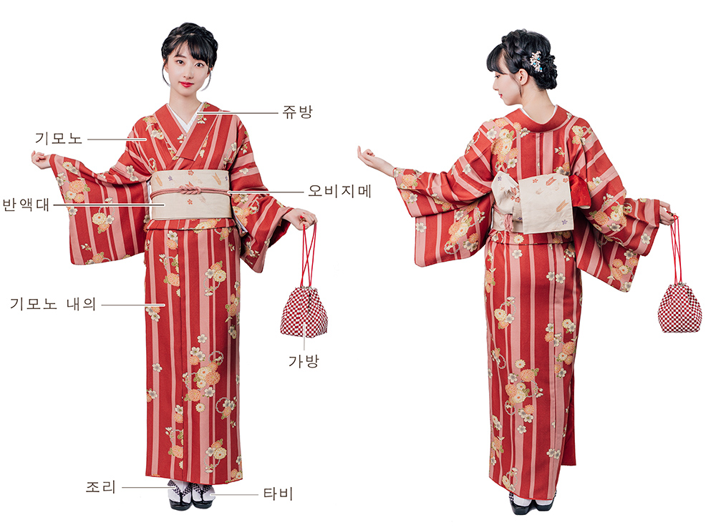
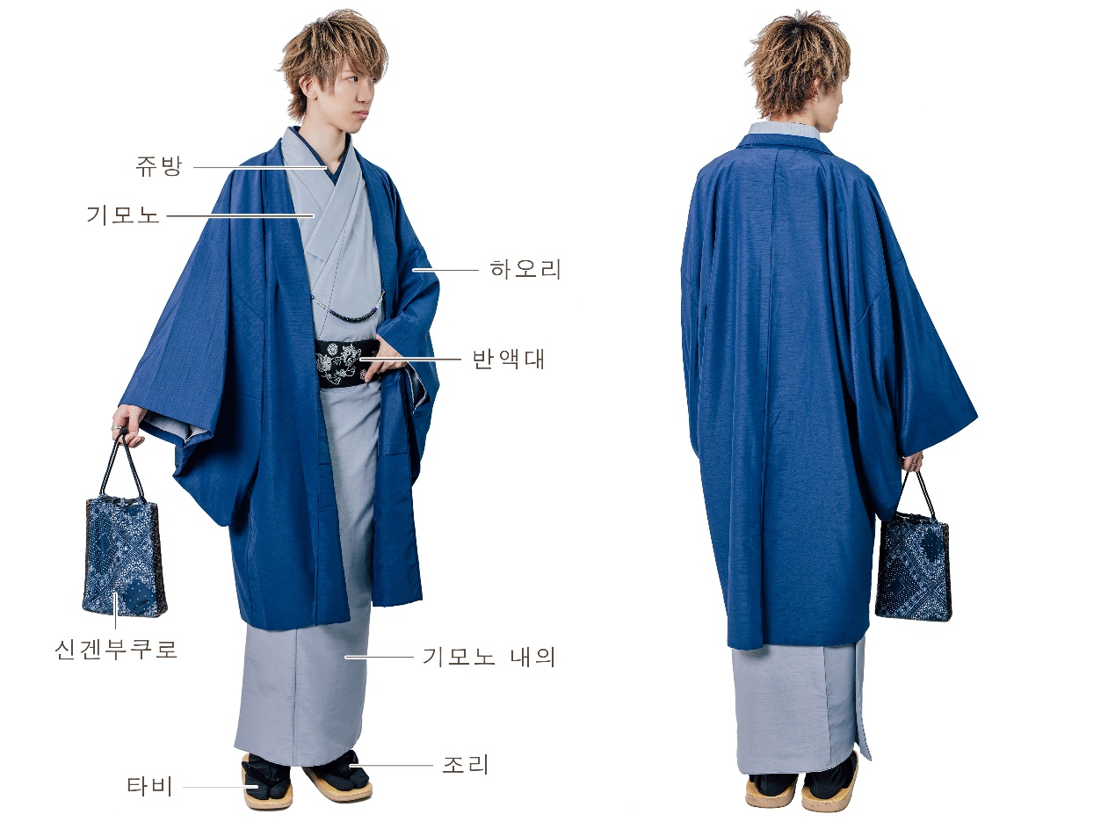
일본의 전통 의복
- 기모노
남자
여자
*의례나 결혼식과 같은 특별한 행사가 있을 때 입음
*결혼식과 다도, 공식적인 행사가 있을 때 입음

Slide 4
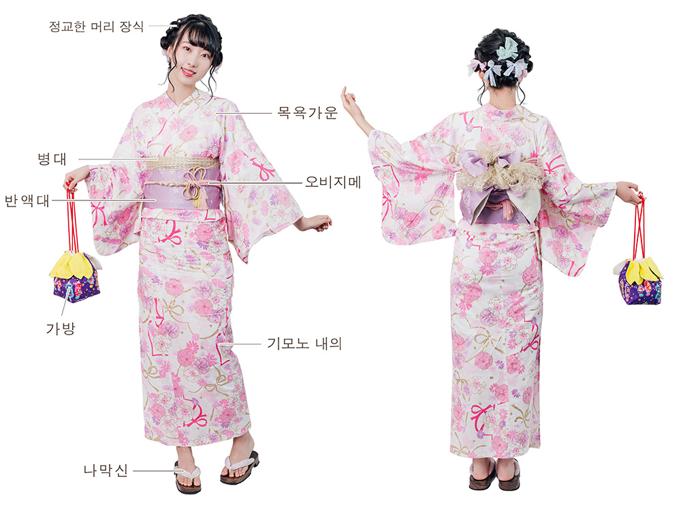
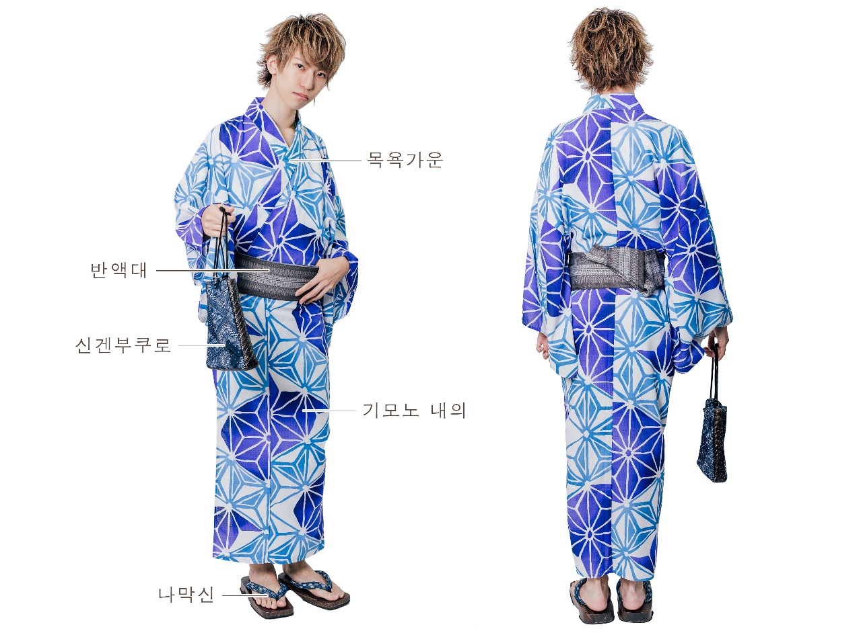
일본의 전통 의복
- 유카타
*불꽃 축제인 하나비나 봉오도리 등의 여름 축제 때 입음
남자
유카타
여자

Slide 5
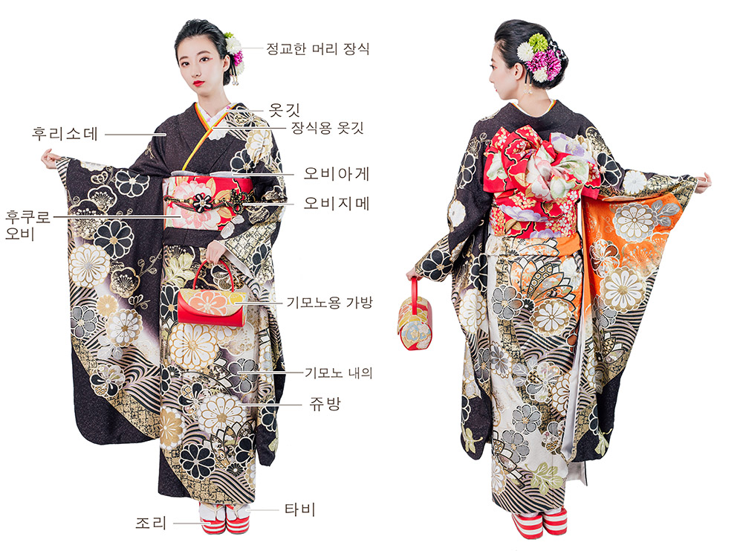
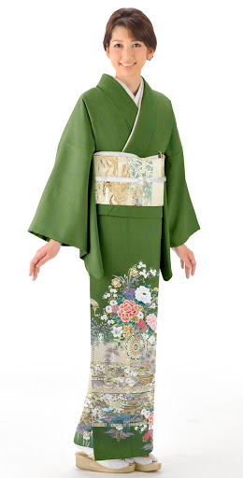
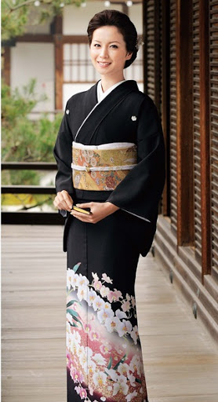
일본의 전통 의복
- 후리소데
- 토메소데
*기혼여성의 제 1예복
*격식: 쿠로토메소데
*이로토메소데
-격이 너무 높지도 낮지도 않은 파티나 사교
-미혼 여성의 정장
*쿠로토메소데
-결혼식 등의 중요한 행사에서 정말 중요한 사람만 입음
*기모노 가운데 가장 화려
*미혼여성의 제 1예복
*20세의 여자가 성인의 날
이로토메소데
쿠로토메소데

Slide 6
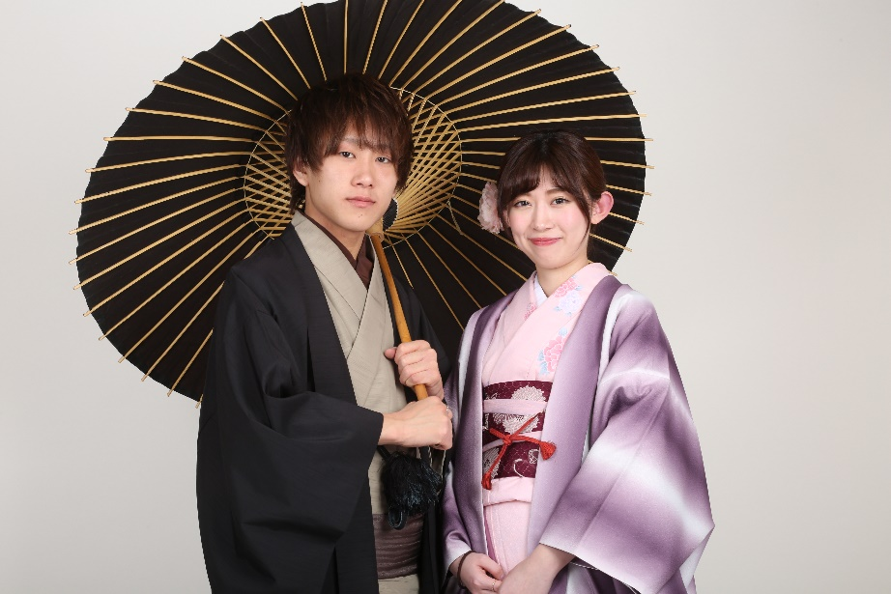
일본의 전통 의복
- 하카마
- 하오리
*여성은 정장으로 입을 수 없음
여자
남자
여자
남자
*치마처럼 덧입는 남자 정장, 졸업식 때 입음
*메에지시대 때는 여학생의 교복
*바지 형식: 우마노리하카마, 치마 형식: 안돈바카마

Slide 7
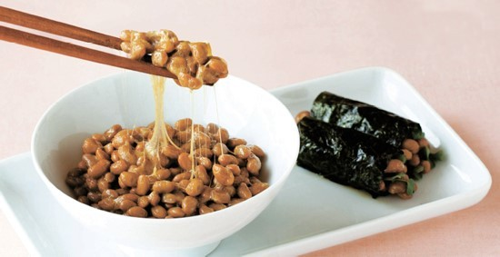
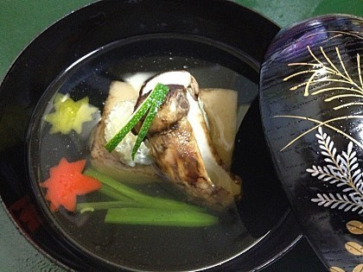
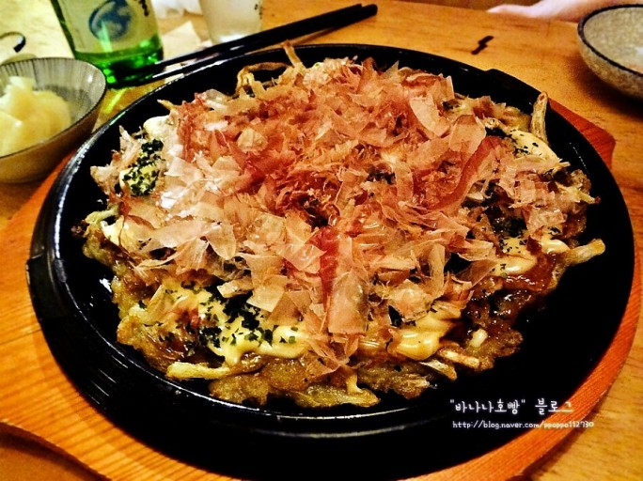
일본의 전통 음식
낫토
*김에 싸서 먹으면 맛있다.
스이모노
*섞어서 굽는 것은 오사카식이고 층층이 쌓아 굽는 것은 히로시마식이다.
오코노미야키

Slide 8
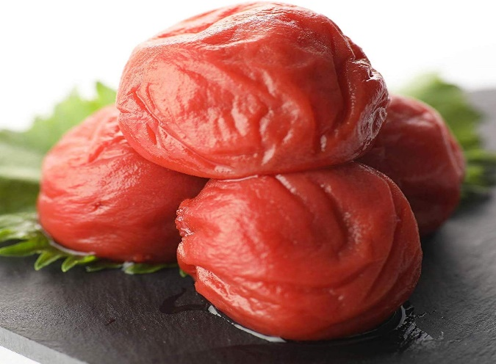
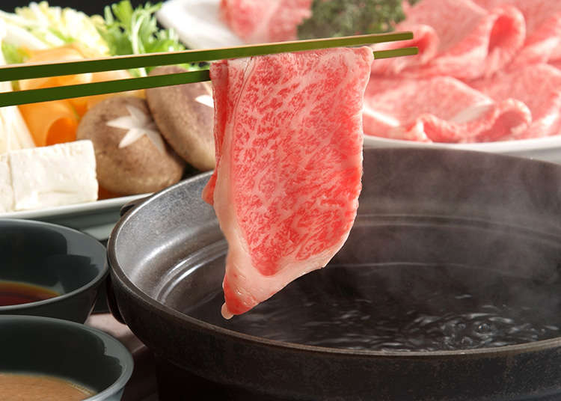
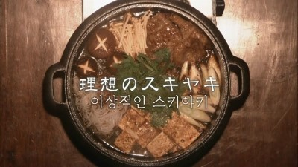
일본의 전통 음식
우메보시
샤브샤브
스키야키
*계란 노른자에 찍어먹으면 맛있다.

Slide 9
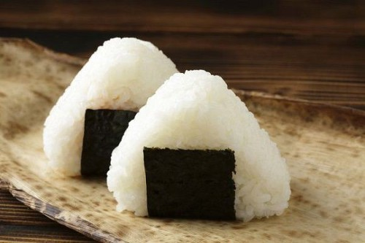
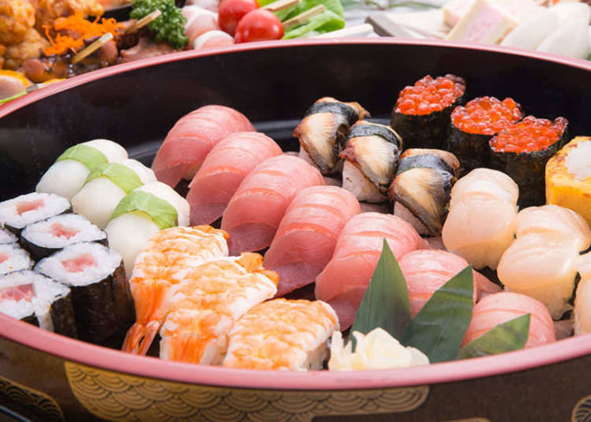
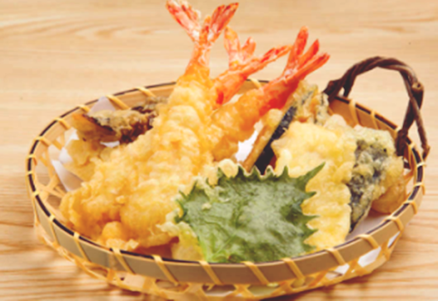
일본의 전통 음식
오니기리
*특별한 날에 먹는 음식
스시
텐푸라

Slide 10
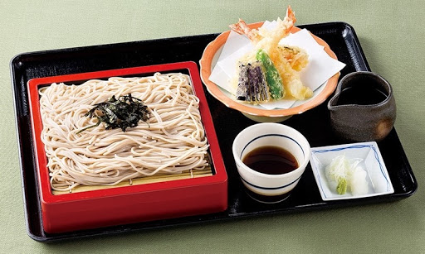
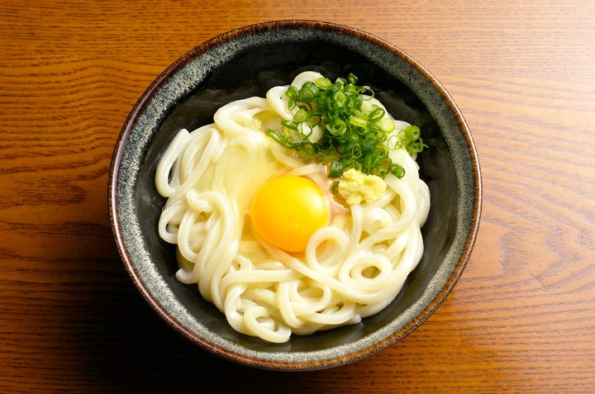
일본의 전통 음식
소바
*차갑게도 먹고 뜨겁게도 먹는다.
*각 지역마다 다양한 종류가 있다.
Ex)사누키 우동, 고토 우동 등
우동

Slide 11
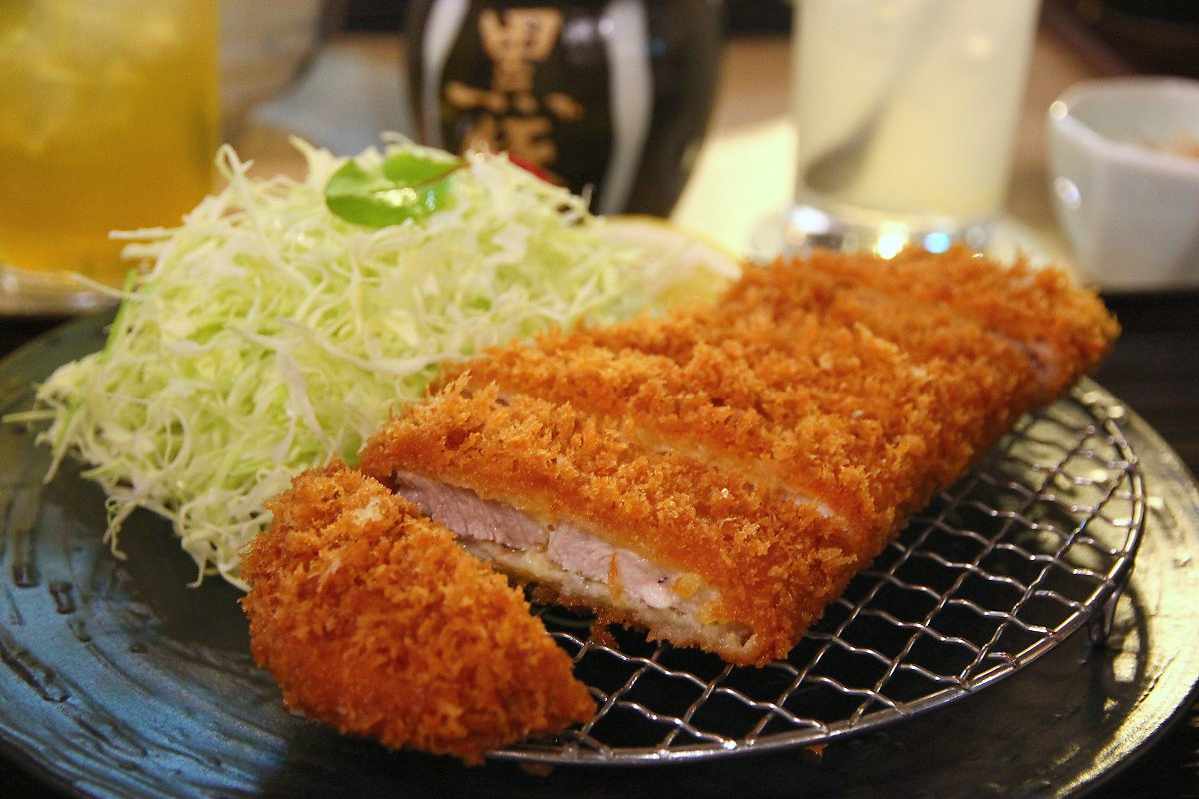
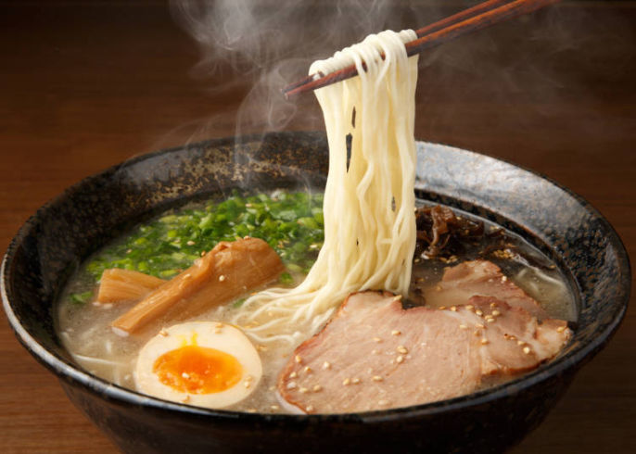
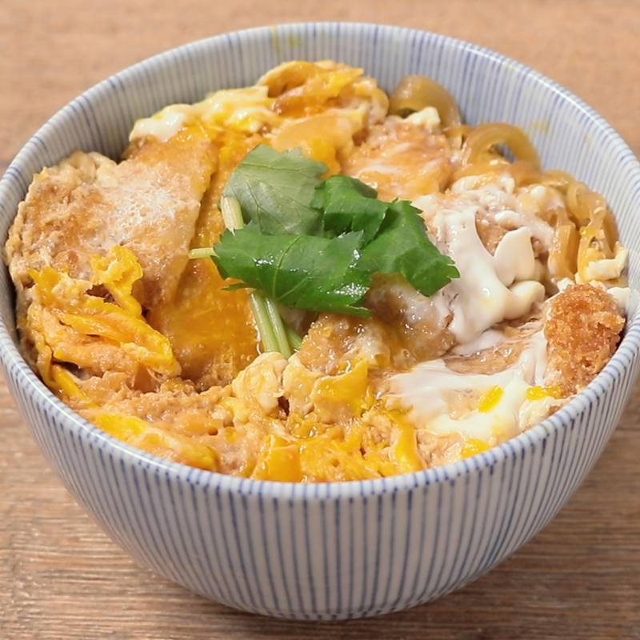
일본의 전통 음식
돈부리
돈카츠
라멘
전통음식 NO! 그저 잘 알려진 음식!

Slide 12
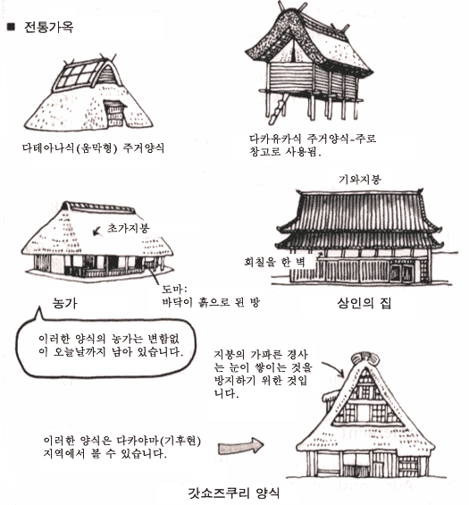
일본의 전통가옥
- 전통가옥 종류

Slide 13
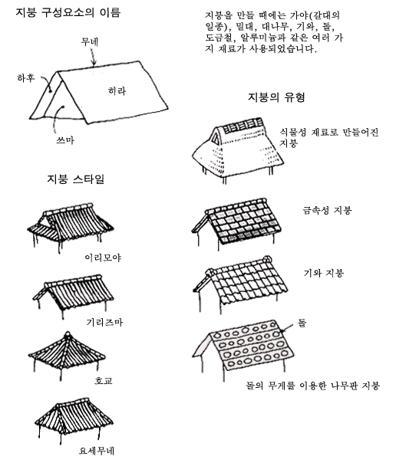
일본의 전통가옥
- 지붕 스타일
- 지붕의 유형
식물성 재료
이리모야
기와 지붕
호교
돌
기리즈마
금속성 지붕
돌의 무게를 이용한 나무 판 지붕
요세무네

Slide 14
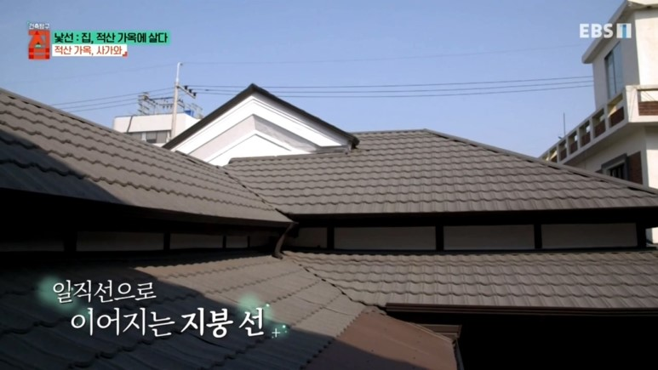
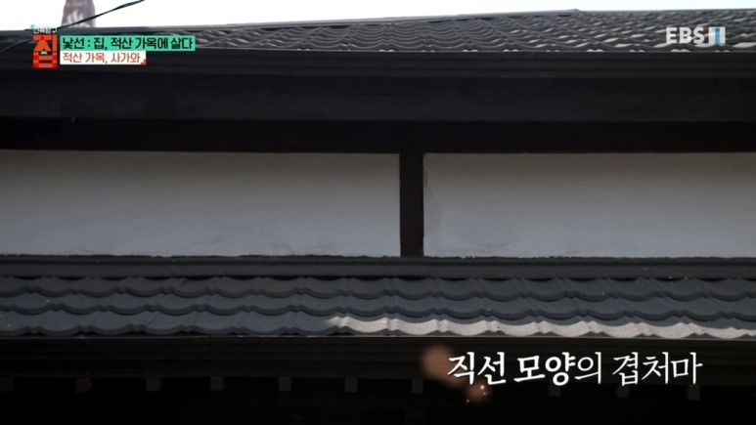
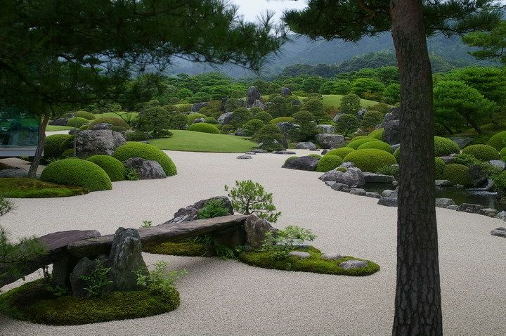
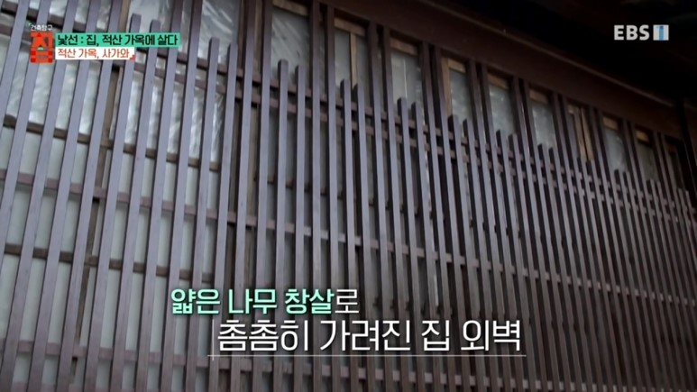
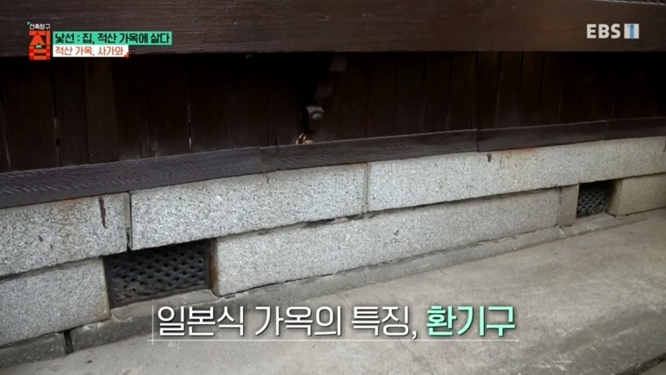
일본의 전통가옥
- 전통가옥 특징
예쁜 정원

Slide 15
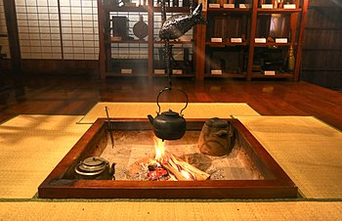
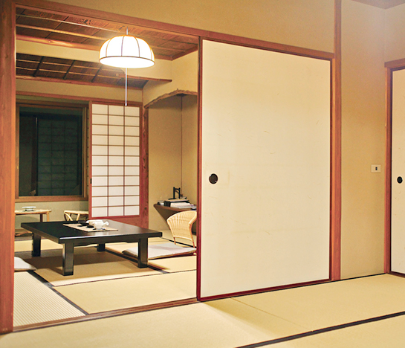
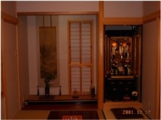
일본의 전통가옥
- 전통가옥 내부
이로리
쇼지
도코노마
부츠단
다다미
후쓰마

Slide 16
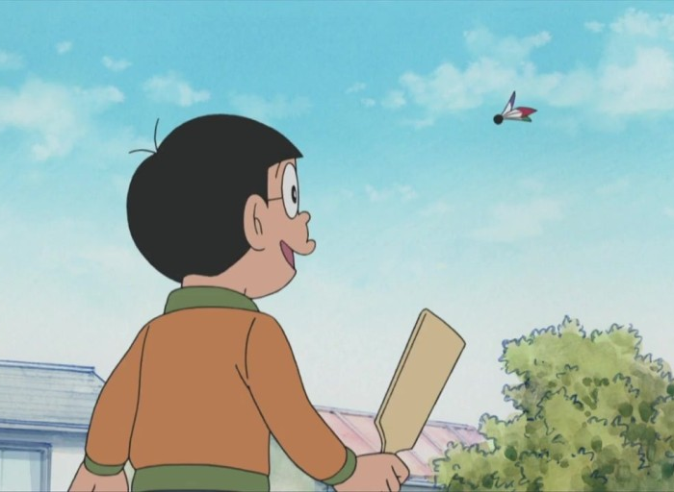
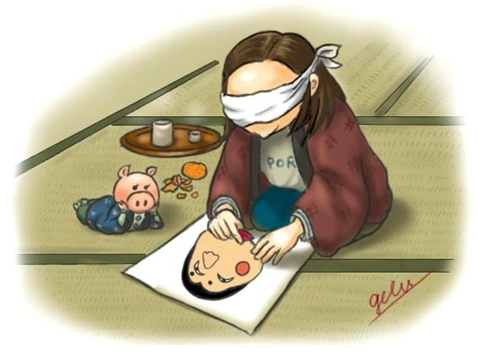
일본의 전통놀이
하고
하네츠키
하고이타
후쿠와라이

Slide 17
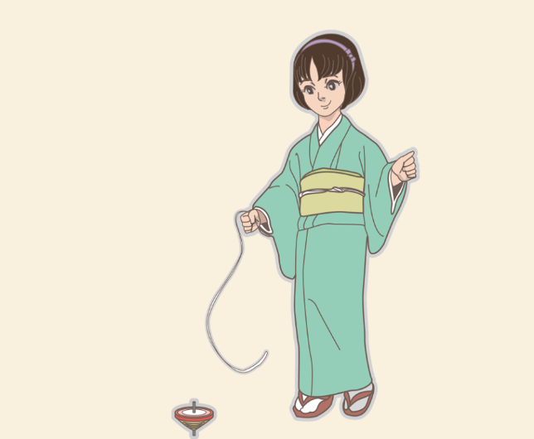
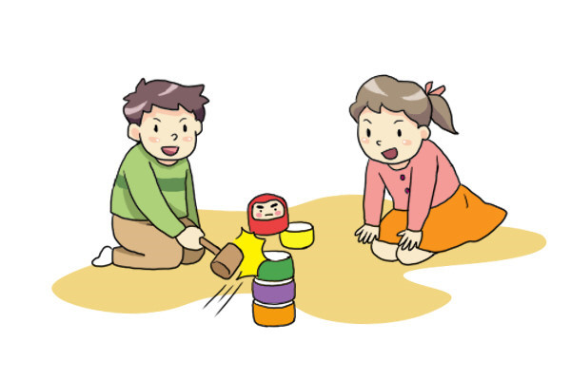
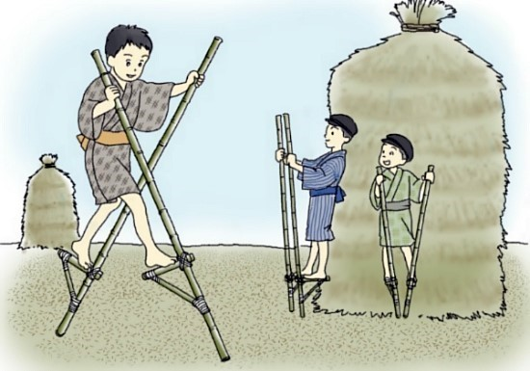
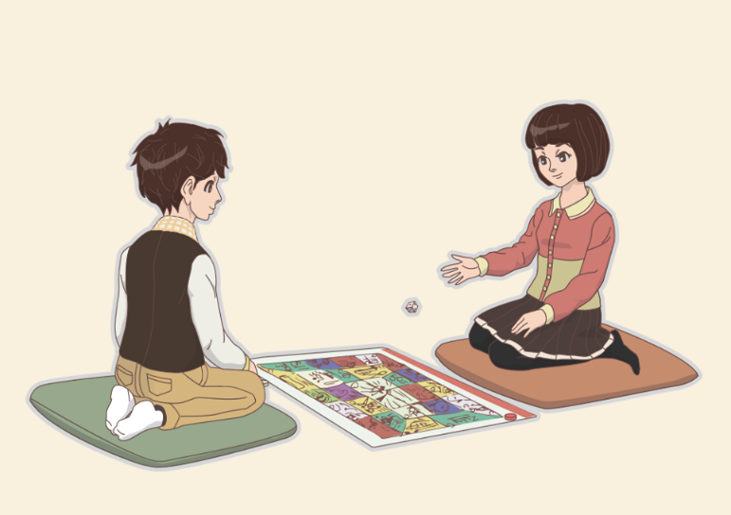
일본의 전통놀이
고마마와시
다루마 얼굴
타케우마
다루마오토시
스고로쿠

Slide 18
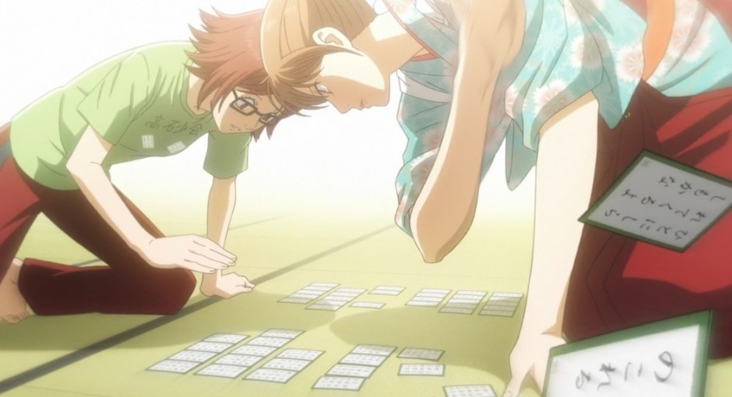
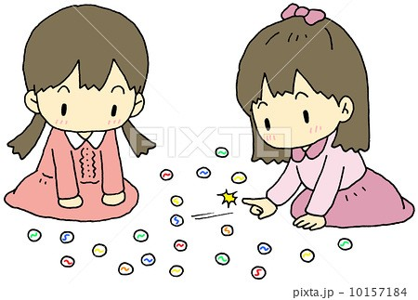
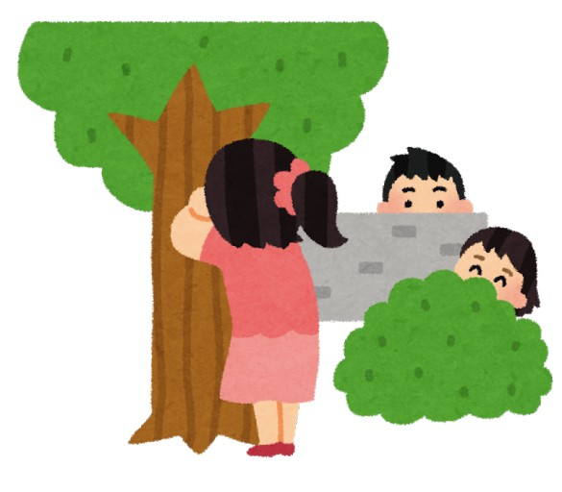
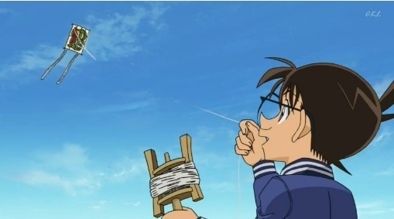
일본의 전통놀이
오하지키
*옛날에는 조개나 작은 돌을 사용
카루타
햐쿠닌 잇슈
타코아게
오니곳코&카쿠렌보

Slide 19
영상자료
일본의 전통 의복
https://www.youtube.com/watch?v=5j-6_OT0nIc
일본의 전통 음식
https://blog.naver.com/skawo999/220039765173
일본의 전통가옥
https://www.youtube.com/watch?v=0DOkYjwo5Os
일본의 전통놀이
https://www.youtube.com/watch?v=hFwWRR_NEDc

Slide 20
JAPAN
일본의 전통문화
감사합니다
Song 0309

